Slide 1

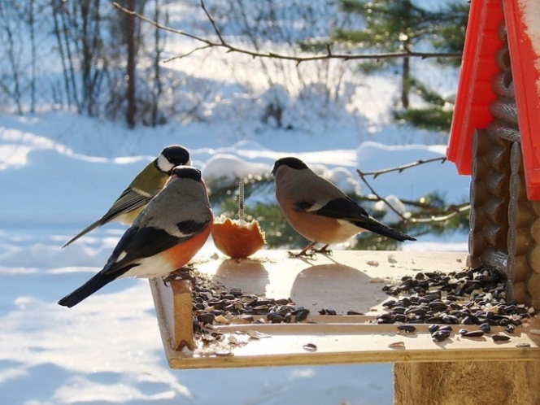
Проект по формированию у детей второй группы раннего возраста экологических представлений в разных видах деятельности
«Как мы птицам зимой помогаем»
Муниципальное бюджетное дошкольное образовательное учреждение
№60 «Колосок» города Калуги
Подготовила:
Грибова Елена Васильевна
воспитатель МБДОУ №60
первая квалификационная категория

Slide 2
Вид проекта:
познавательно-игровой, краткосрочный
Сроки реализации проекта:
январь - февраль 2018г
Участники проекта:
дети второй группы раннего возраста, воспитатели, родители

Slide 3
Актуальность
Зима - трудный период в жизни птиц. Естественный корм становится для них недоступным. Много птиц зимой гибнет.
С раннего возраста надо формировать у детей понимание того, что человек - это часть природы, что он должен беречь, охранять и защищать её. Задача взрослых - воспитать у малышей умения правильно вести себя в природе, учить основам взаимодействия с ней.

Slide 4

Проблема
У детей не сформировано понимание того, что они должны беречь и охранять природу, правильно с ней взаимодействовать.

Slide 5

Цель
Создание условий для формирования у детей заботливого отношения к птицам зимой

Slide 6
Задачи
Формировать у детей представление о зимующих птицах, учить их называть и различать по внешнему виду.
Развивать любознательность, познавательную, речевую, двигательную и творческую активность. Развивать партнёрские отношения между родителями, детьми и педагогом.
Воспитывать заботливое отношение к птицам.

Slide 7

Этапы работы
Подготовительный
Основной
Заключительный

Slide 8

Подготовительный этап
1
Изучение методической литературы
Диагностика детей, анализ результатов
Разработка комплекса мероприятий, направленных на формирование начальных представлений о зимующих птиц

Slide 9
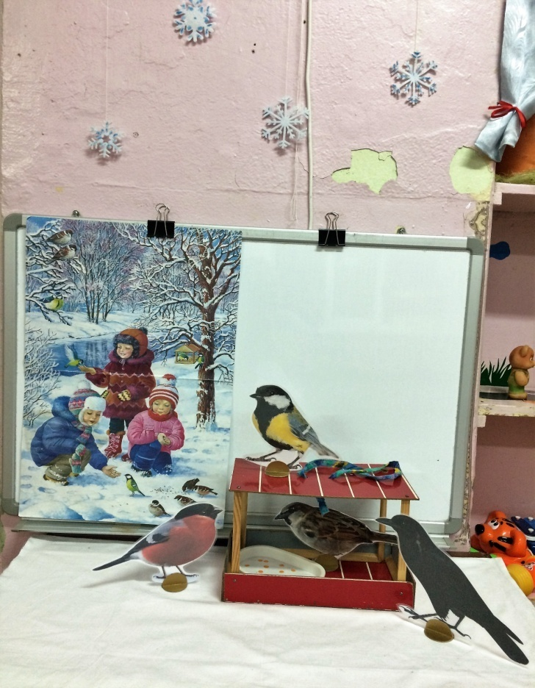
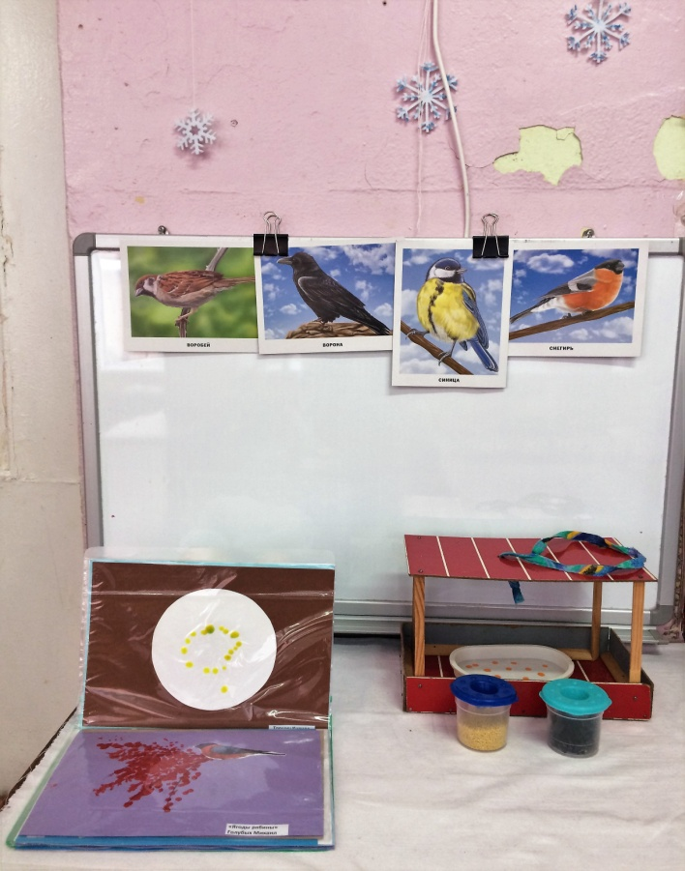
Основной этап
Обогащение
развивающей предметно – пространственной среды
2

Slide 10
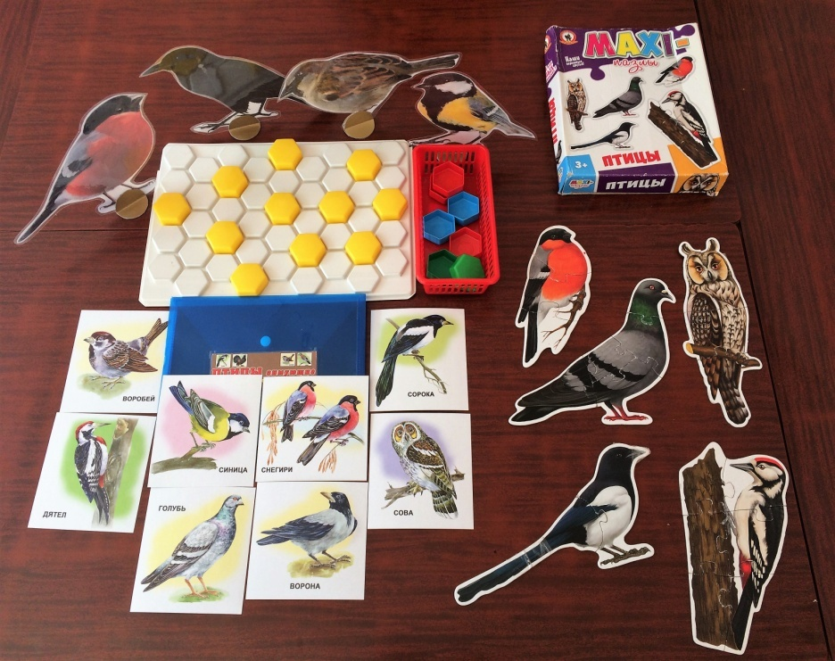
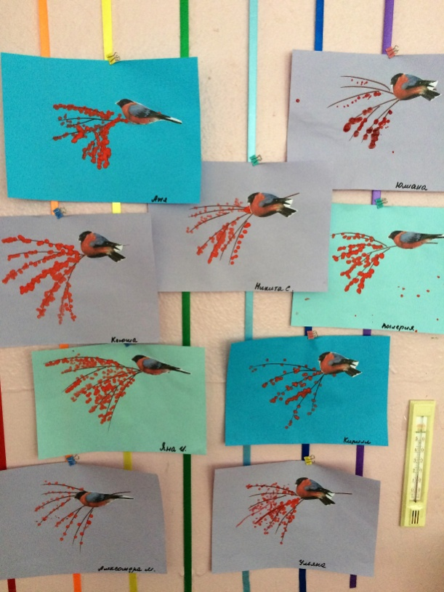
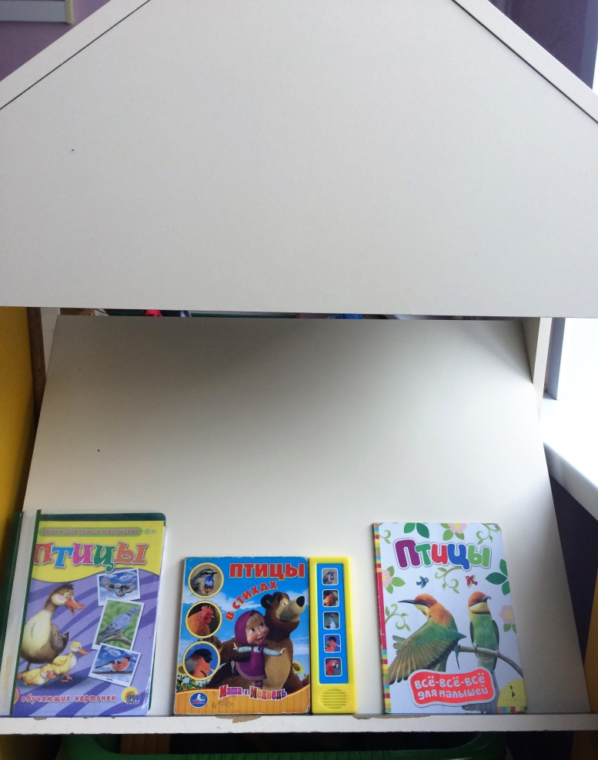
2
Обогащение
развивающей предметно – пространственной среды

Slide 11
2
2
Виды деятельности, в которых у детей происходит формирование представлений о зимующих птицах :
познавательно – исследовательская
коммуникативная
музыкально – художественная
двигательная
игровая
конструктивная
трудовая
изобразительная
восприятие художественной литературы

Slide 12
2
Формы организации:
организованная образовательная деятельность
совместная деятельность педагога и детей
самостоятельная деятельность детей

Slide 13
2
Методы и приемы ,
используемые в работе с детьми:
Наблюдения за птицами и кормушкой, рассматривание кормушки, птичьих следов, корма для птиц, картины, иллюстраций, альбома, рисунков
Беседы, составление рассказа, отгадывание загадок, просмотр презентации, чтение, вопросы
Слушание и пение песен
Подвижные игры и игровые упражнения, пальчиковые, дидактические и строительные игры
Поручения
Творческая мастерская

Slide 14
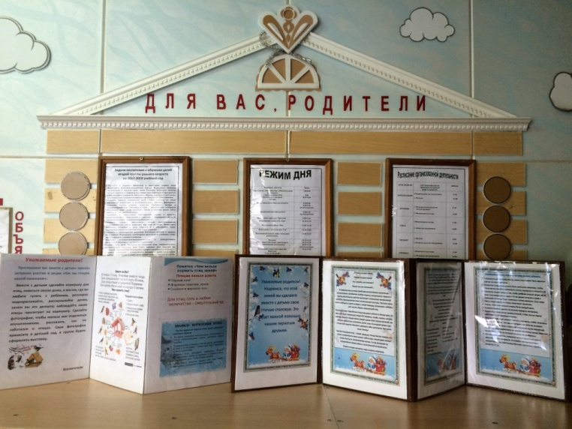
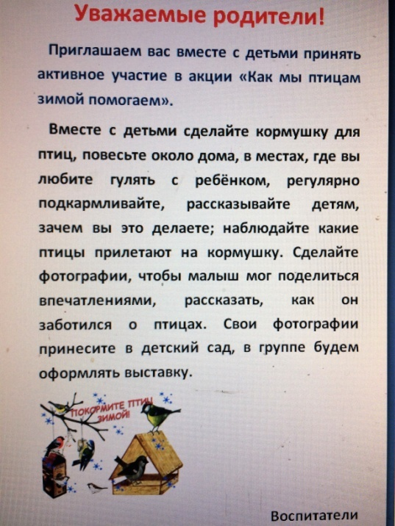
Взаимодействие педагога и родителей
2
Вовлечение родителей в акцию, консультации, индивидуальные беседы, памятка, папки- ширмы, рекомендации, фотовыставка

Slide 15
Итоги проекта
Заключительный этап
3
Разработан комплекс мероприятий
Обогащена развивающая предметно- пространственная среда
Подобран и систематизирован наглядный и информационно – дидактический материал
Родители вместе с детьми приняли активное участие в акции
«Как мы птицам зимой помогаем»
Организована фотовыставка

Slide 16
Продукт проекта
Заключительный этап
3
Фотовыставка
для детей и родителей:
«Как мы птицам зимой помогаем»

Slide 17
Таким образом, гипотеза о том, что систематическое использование разных видов деятельности, форм и методов работы будет способствовать формированию основ экологических представлений у детей, подтвердилась.
3

Slide 18
Разработать и внедрить весенний проект
«Скворцы прилетели».
Перспектива
3

Slide 19
Используемая литература
Программа «От рождения до школы». Примерная Основная общеобразовательная программа дошкольного образования. под ред. Н. Е. Вераксы, Т. С. Комаровой, М. А. Васильевой. –
М.: МОЗАИКА-СИНТЕЗ, 2012.
ФГОС – М.: Центр педагогического образования, 2014.
О.А.Соломенникова «Ознакомление с природой. Система работы в первой младшей группе детского сада» -
М.:Мозаика- Синтез, 2013
О.П.Власенко «Комплексные занятия по программе «От рождения до школы под редакцией Н.Е.Вераксы, Т.С.Комаровой, М.А.Васильевой» - Волгоград «Учитель», 2012
Т.Н.Ильюшина «Развитие мыслительной деятельности детей раннего возраста» - Волгоград «Учитель», 2013
М.В.Коробова, Р.Ю.Посылкина «Малыш в мире природы»- М: «Просвещение», 2005

Slide 20
Спасибо
за внимание!

